Slide 1
(공용) 어린이 놀이터 보수 작업의뢰서
2025. 07. 30
유앤미시스템

Slide 2
(공용) 어린이 놀이터 보수 작업의뢰서
1. 공 사 명 : 어린이 놀이터 보수 작업의뢰
2. 공사요청일 : 2025년 07월 30일
3. 공사의뢰자 : 유앤미시스템 남해원 소장
4. 완료요청일 : 년 월 일
5. 공 사 내 용 : 7동 옆 어린이 놀이터 미끄럼틀 파손으로 인한 부분 보수 또는 교체 요함
상기 공사에 대한 공사요청을 에스앤아이 코퍼레이션에게 요청 드리오니 보수공사를 완료해 주실 것을 요청 드립니다.
의 뢰 사 진

Slide 3
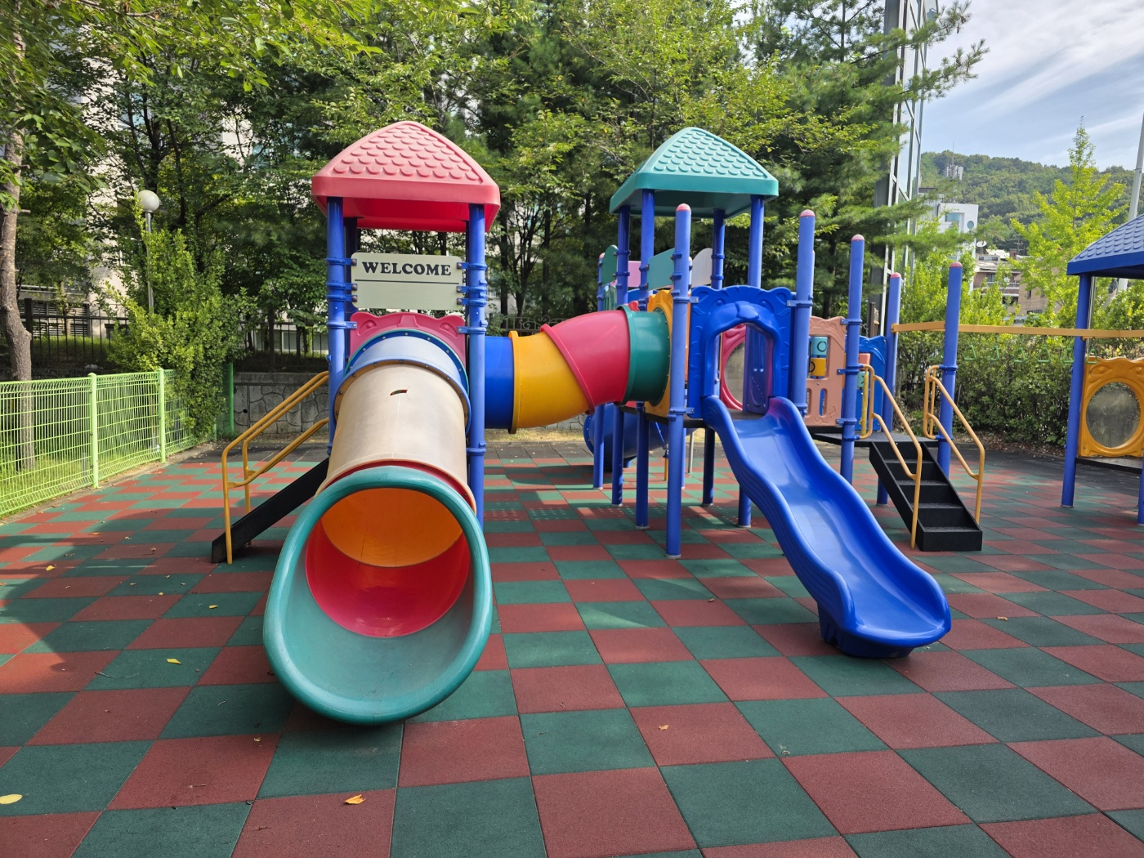
7동옆 어린이 놀이터
멀티조인트 체결 (25. 5. 20)
멀티조인트 체결 (25. 5. 19)
멀티조인트 체결 (25. 5. 24)

Slide 4
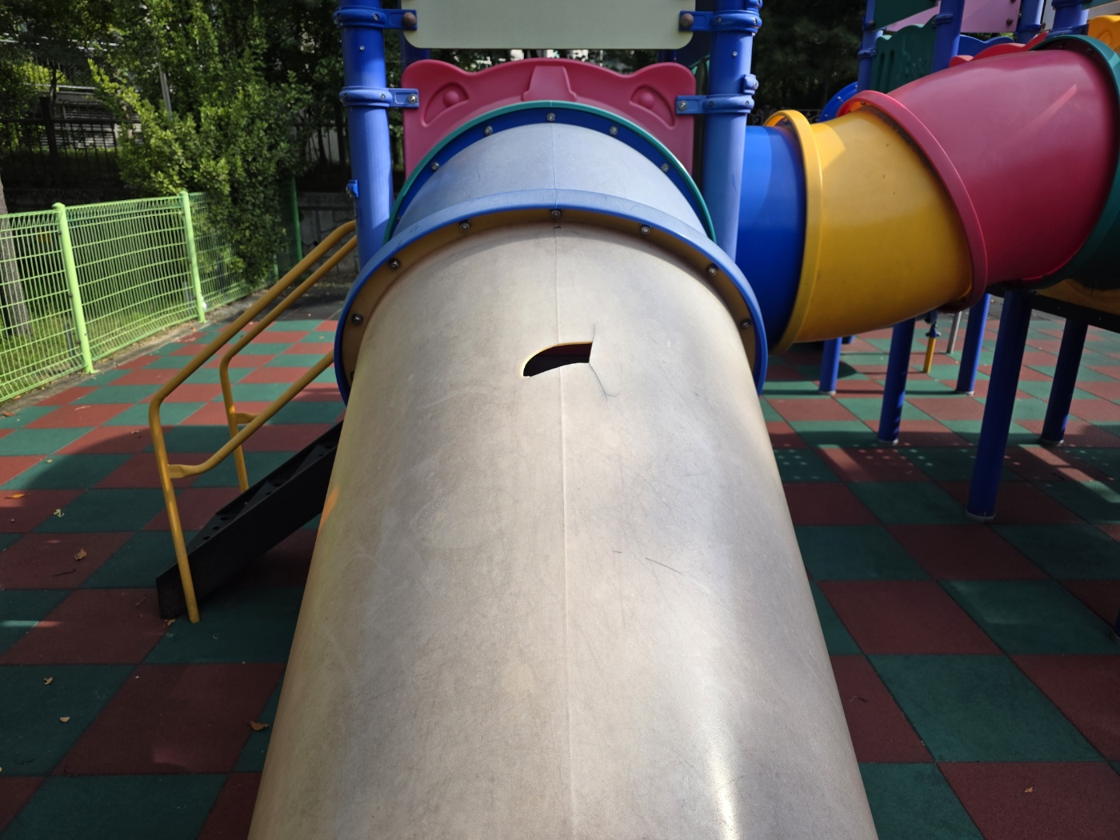
미끄럼틀 상단 파손

